Slide 1




«Твоя жизнь – твоя ответственность: #ПройдиТестНаВИЧ»
АНО «Центр здоровья молодежи»,
штаб «Волонтеры-медики» УГМУ
при поддержке ФГБОУ ВО УГМУ Минздрава России,
ГБУЗ СО «ОЦ СПИД»
Шубин Дмитрий Станиславович,
Гончарова Анна Сергеевна
г. Екатеринбург
2020 г.

Slide 2

Цель
профилактика и ранее выявление ВИЧ-инфекции путем формирования личностных, социальных компетенций, а также жизненных навыков в области здоровьесбережения, профилактика ВИЧ-инфекции среди подростков и молодежи Свердловской области

Slide 3
Задачи проекта
Анкетирование целевой аудитории
Подготовка 80 специалистов в 7 МО и ГО Свердловской области
Подготовка волонтеров из Штаба «Волонтеры – медики» УГМУ
Методическая и организационная поддержка работы 20 волонтерских отрядов не менее 10 человек каждый

Slide 4
Задачи проекта
Проведение информационной кампании (50 информационных мероприятий) с привлечением волонтеров-медиков УГМУ
Вовлечение подростков и молодежи (не менее 5000 молодых людей) не менее 7 МО и ГО в социально-активную деятельность по первичной профилактике ВИЧ
Проведение итогового квеста «ВИЧ глазами молодежи»

Slide 5

Целевая аудитория
город Екатеринбург, Кировградский ГО, Березовский ГО, ГО Верхняя Пышма, Нижнетагильский ГО,
Первоуральский ГО, ГО Богданович
обучающиеся в возрасте от 15 лет до 23 лет старших классов школ, организаций дополнительного образования (клубов по месту жительства, домов творчества и т.п.), спортивных организаций, ССУЗов, ВУЗов и их филиалов
Охват непосредственных участников – 5000

Slide 6
Методы проекта и результаты их применения
применены профилактические технологии
с доказанной эффективностью
экспресс-тестирование, семинары – тренинги, флеш-мобы, акции, инсталляции, инфопалатки, творческие мастерские, викторины, стендовые выставки, игра «С.В.И.П.Е.Р.», предоставление качественных информационных материалов, итоговую станционную игру – квест

Slide 7
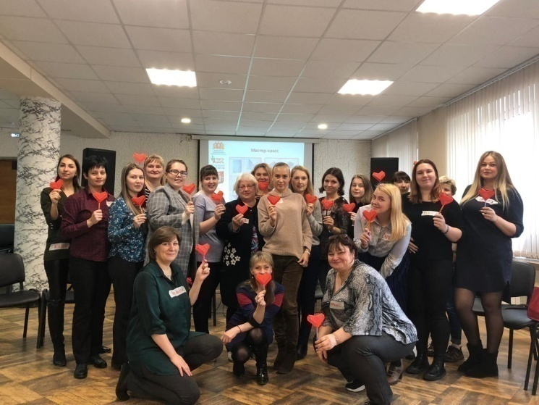
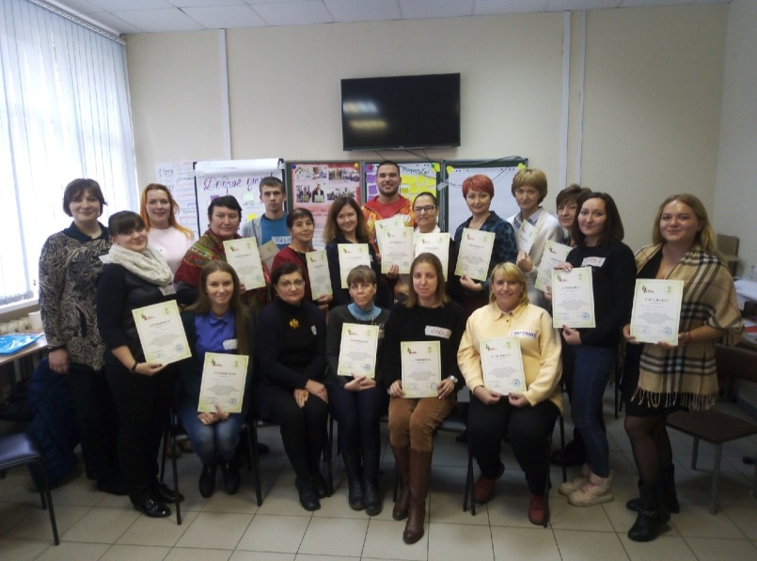
Семинары – тренинги для специалистов. четыре 2-х дневных семинара;
80 специалистов из ГО Кировград, Верхняя Пышма, Нижний Тагил, Первоуральск, город Екатеринбург, Березовский.
В программе:
Эпидемиология.
Законодательные аспекты..
Создание и поддержка
волонтерского отряда .
Эффективные методы
по первичной профилактике ВИЧ.
5) План совместных мероприятий.

Slide 8
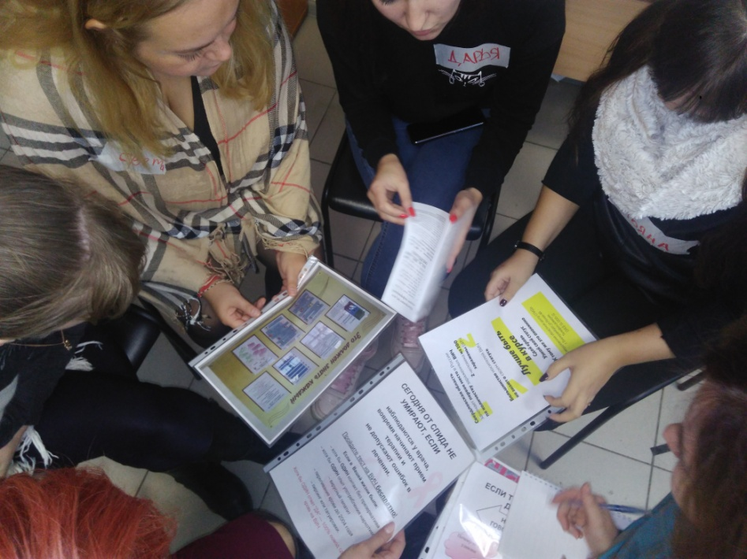
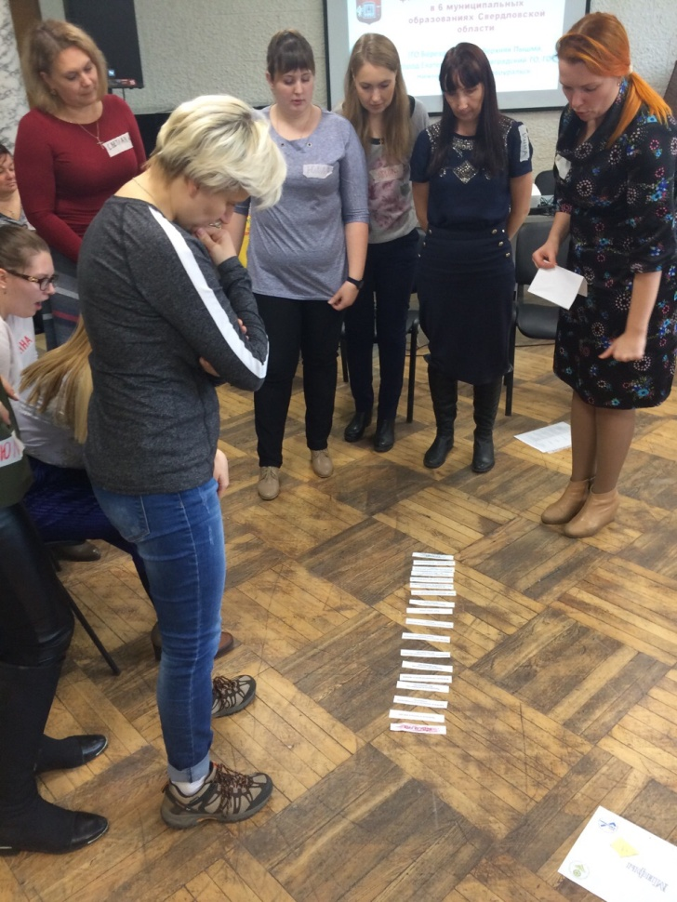
Семинар - тренинг
Игровой подход, высокая степень участия обучаемых в процессе познания, дает больше информации и навыков и повышает вероятность использования знаний в жизни каждого
На занятиях создается доверительная атмосфера, что позволяет участникам свободно общаться друг с другом делиться видением проблемы и опытом

Slide 9
Экспресс-тестирование – это быстрый способ получения необходимых знаний о собственном ВИЧ-статусе, включающий подробный индивидуальный анализ факторов риска и стратегий поведения
Рекомендован: Всемирной организацией здравоохранения; Министерством здравоохранения Российской Федерации
 | Запланирован в рамках проекта | Фактический
Охват, чел | 1000 | 2491

Slide 10
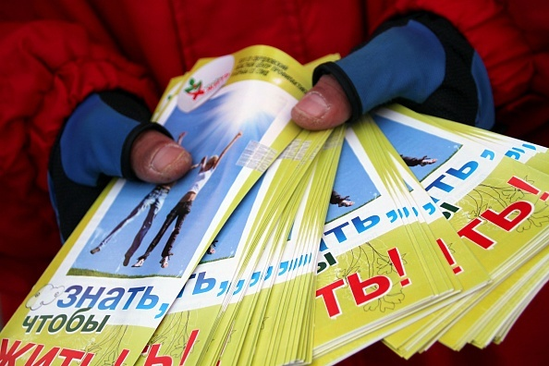
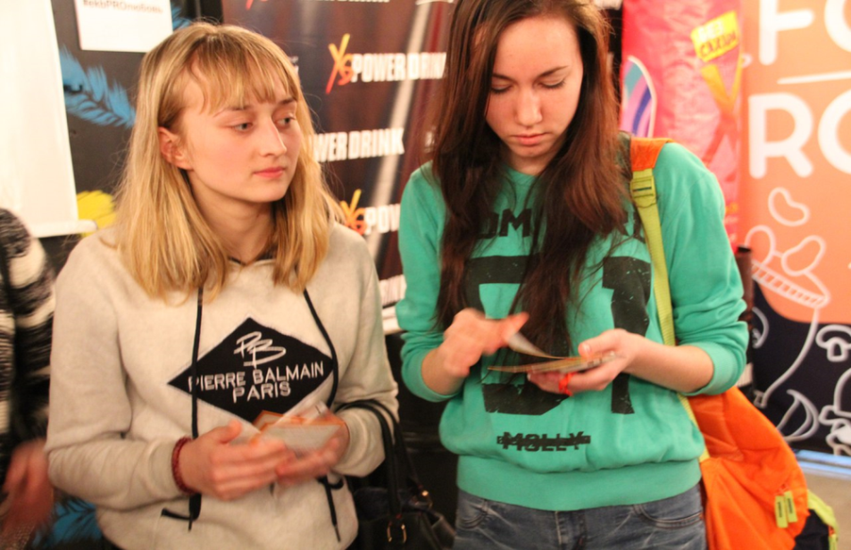
Выдача инфоматериалов
+ большой охват
+ достоверность
+ способ установить контакт
+ можно взять нужный и сколько надо
5% эффективность
есть вероятность не использовать после прочтения
не всегда удобный формат

Slide 11
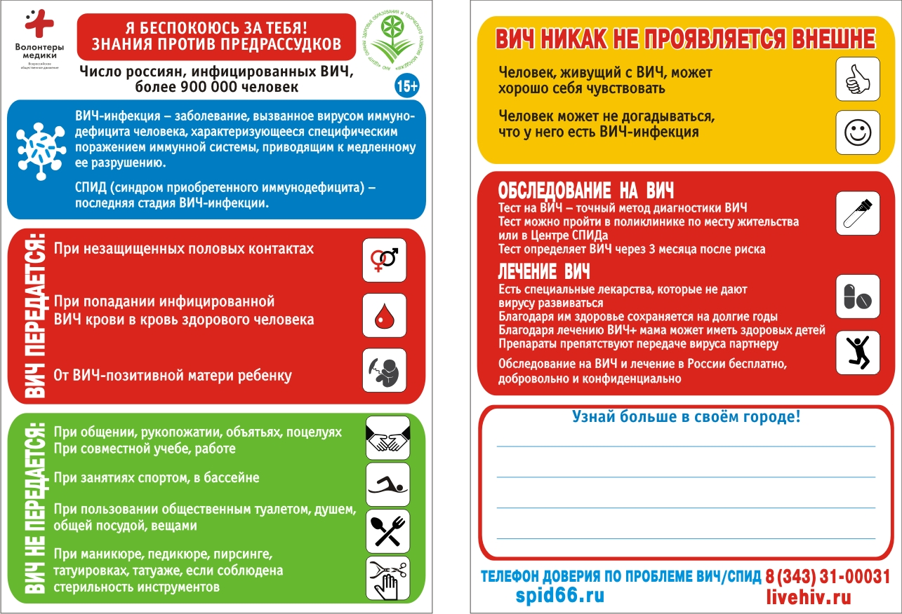
Издательско-полиграфическая продукция
Разработаны и напечатаны информационные буклеты по профилактике ВИЧ-инфекции

Slide 12
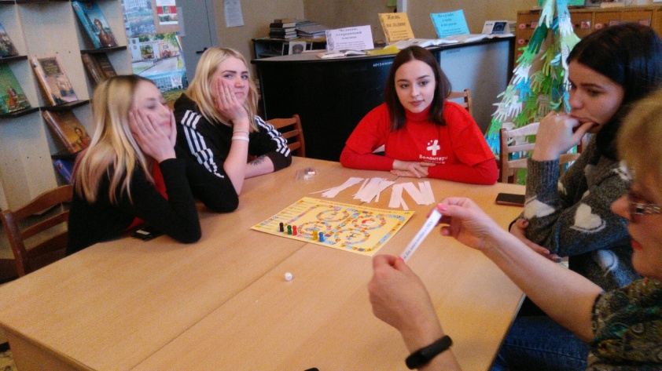
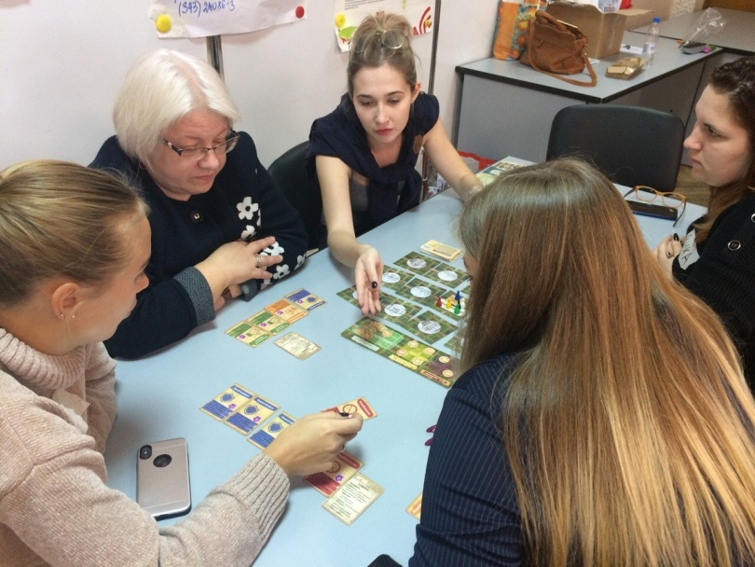
Издательско-полиграфическая продукция
Адаптированы и тиражированы и выданы отрядам профилактические игры «Школа выживания среди соблазнов», «С.В.И.П.Е.Р.»

Slide 13
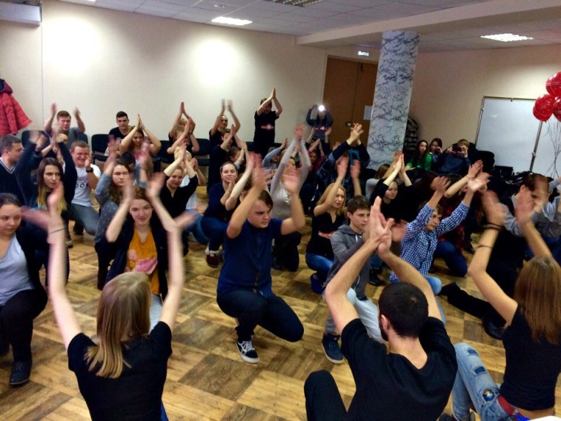
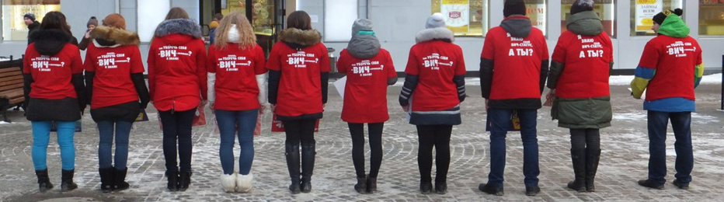
Флешмоб, акция
Рекомендованы :
Методическое пособие «Новые подходы и технологии в работе с молодежью. — М.: Фонд социального развития и охраны здоровья «ФОКУС-МЕДИА», 2010. — 128 с. стр. 50 и 57

Slide 14
Инсталляция, инфопалатка, викторина, творческая мастерская
Рекомендованы:
ООН методическое пособие «Равное партнерство. Мероприятия для молодежи с участием молодежи»
Пособие для тренеров «Подготовка волонтеров для работы по профилактике ВИЧ-инфекции среди молодежи. – Москва, 2005»
Пособие для специалистов здравоохранения, образования, социальной защиты, комитетов по делам молодежи «Клиники, дружественные к молодежи» - ЮНИСЕФ, НГОО «Гуманитарный проект», 2004 и др.

Slide 15
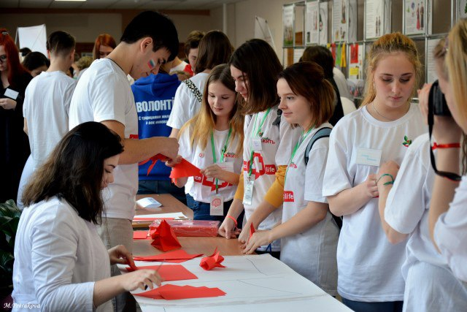
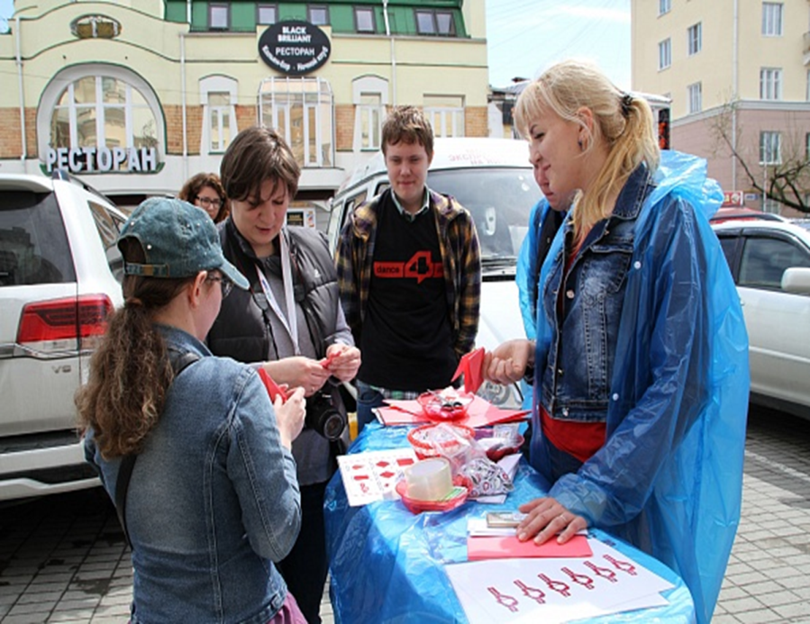
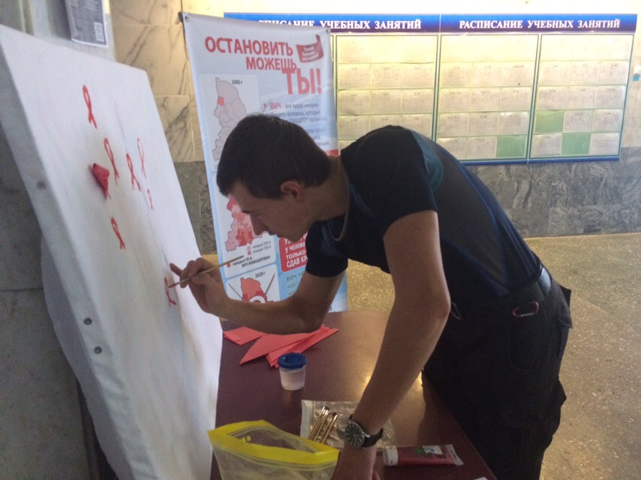
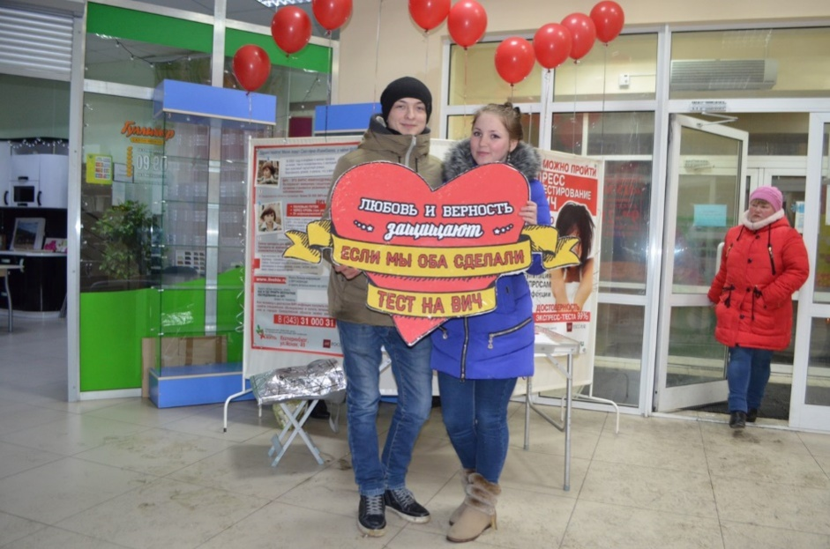

Slide 16

Квест «ВИЧ глазами молодежи»
Квест – это приключенческая «игра-бродилка». Игра в жанре квеста требует от игрока решения задач и головоломок для продвижения по ней. В нашем случае «Квест» – это командная игра, направленная на подачу играющим информации о ВИЧ – инфекции и формировании у них толерантного отношения к людям, живущим с ВИЧ-инфекцией.

Slide 17
Результаты
55 мероприятий
более 5000 участников
поддержка 20 волонтерских отрядов

Slide 18

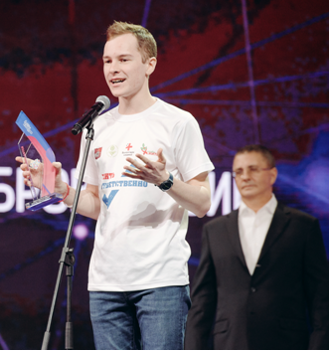
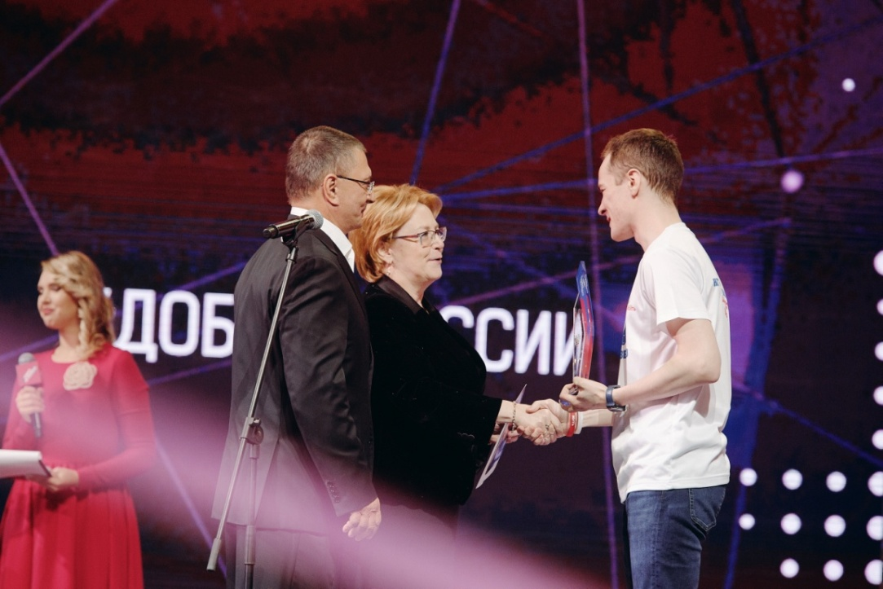
Представление на конкурс и победа проекта в номинации «Оберегая сердцем» Всероссийского конкурса
«Доброволец России – 2019»

Slide 19
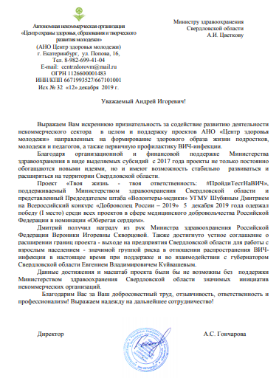
Благодарим!

Slide 20



Наши партнеры поддержка
федеральное государственное бюджетное учреждение высшего образования «Уральский государственный медицинский университет» Министерства здравоохранения Российской федерации
Мы верим, что совместными усилиями
можно преодолеть сложную ситуацию по ВИЧ – инфекции в регионе!

Slide 21
Спасибо за внимание!

